Slide 1
BPH
(BENIGNA PROSTAT HIPERPLASIA)
PERTEMUAN 12
Ns. Ratna Dewi, S.Kep, M.Kep
Keperawatan, Ilmu-Ilmu Kesehatan

Slide 2
KEMAMPUAN AKHIR YANG DIHARAPKAN
Mahasiswa mampu mengaplikasikan asuhan keperawatan pada pasien dengan diabetes melitus

Slide 3
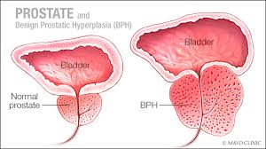
A. PENGERTIAN BPH
BPH (Hiperplasia prostat benigna) adalah suatu keadaan di mana kelenjar prostat mengalami pembesaran, memanjang ke atas ke dalam kandung kemih dan menyumbat aliran urin dengan menutup orifisium uretra. BPH merupakan kondisi patologis yang paling umum pada pria. (Smeltzer dan Bare, 2002)

Slide 4
B. ETIOLOGI BPH
Penyebab yang pasti dari terjadinya BPH sampai sekarang belum diketahui. Namun yang pasti kelenjar prostat sangat tergantung pada hormon androgen. Faktor lain yang erat kaitannya dengan BPH adalah proses penuaan. Ada beberapa factor kemungkinan penyebab antara lain (Roger Kirby, 1994:229)
1.Dihydrotestosteron
2. Perubahan keseimbangan hormon estrogen – testoteron
3. Interaksi stroma – epitel
4. Berkurangnya sel yang mati
5. Teori sel stem

Slide 5
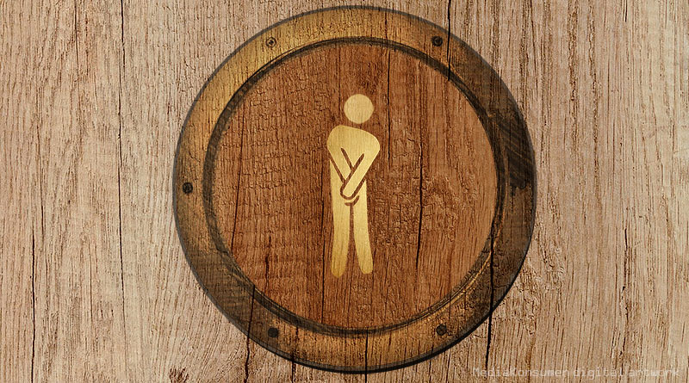
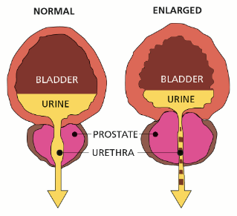
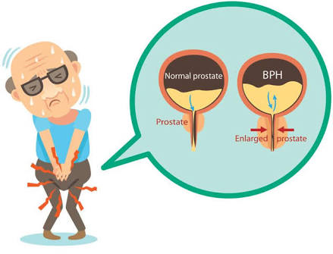
C. TANDA DAN GEJALA BPH
1. Gejala iritatif
2. Gejala obstruktif
3. Gejala
generalisata

Slide 6
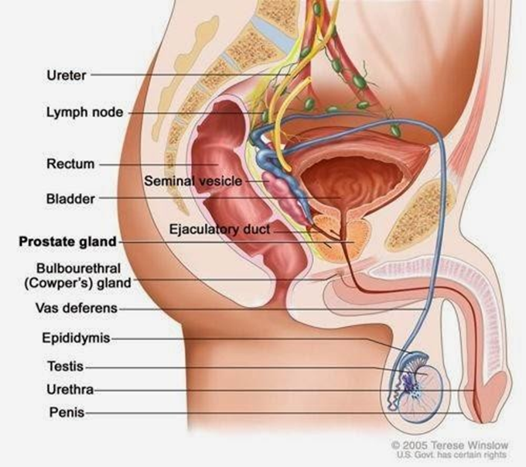
D. ANATOMI SISTEM PERKEMIHAN BPH
1. Sruktur sistem perkemihan

Slide 7
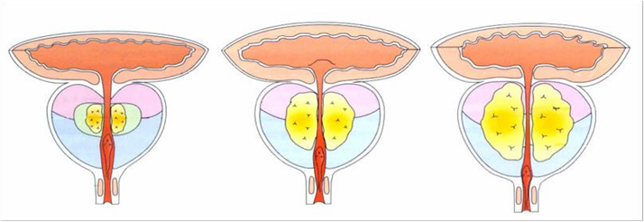
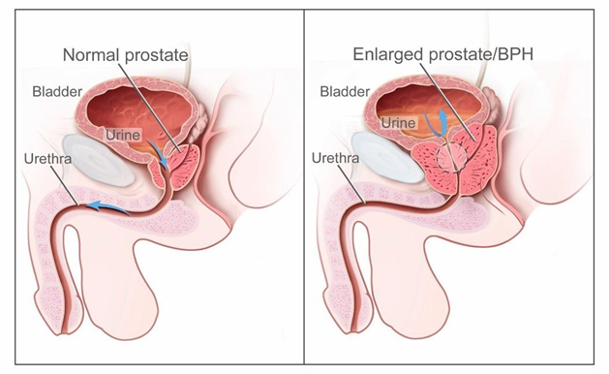
2. BPH (BENIGNA PROSTAT HIPERPLASIA)
a. Perubahan Organ karena BPH
b. Sel stem yang meningkat mengakibatkan proliferasi sel transit

Slide 8
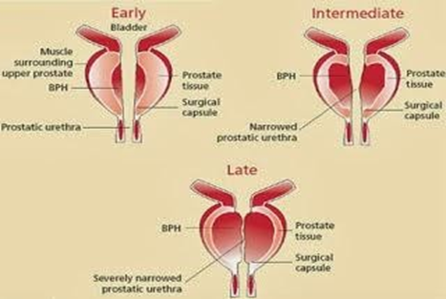
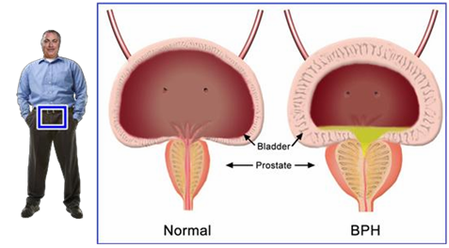
c. Perubahan peningkatan terjadi
dengan Derajat BPH
d. Obstruksi saluran kemih karena urin tidak mampu lewati prostat

Slide 9
E. PATOFISIOLOGI BPH
Perubahan mikroskopik pada prostat telah terjadi pada pria usia 30-40 tahun. Bila perubahan mikroskopik ini berkembang, akan terjadi perubahan patologi,anatomi yang ada pada pria usia 50 tahunan. Perubahan hormonal menyebabkan hiperplasia jaringan penyangga stromal dan elemen glandular pada prostat. Proses pembesaran prostat terjadi secara perlahan-lahan sehingga perubahan pada saluran kemih juga terjadi secara perlahan-lahan. Pada tahap awal setelah terjadi pembesaran prostat, resistensi urin pada leher buli-buli dan daerah prostat meningkat, serta otot detrusor menebal dan merenggang sehingga timbul sakulasi atau divertikel.

Slide 10
Patway

Slide 11
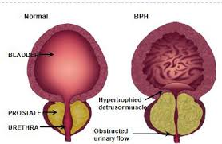
F. KOMPLIKASI BPH
Kerusakan traktus urinarius bagian atas akibat dari obstruksi kronik mengakibatkan penderita harusmengejan pada miksi yang menyebabkan peningkatan tekanan intraabdomen yang akan menimbulkan herniadan hemoroid. Stasis urin dalam vesiko urinaria akan membentuk batu endapan yang menambah keluhan iritasidan hematuria. Selain itu, stasis urin dalam vesika urinaria menjadikan media pertumbuhan mikroorganisme,yang dapat menyebabkan sistitis dan bila terjadi refluks menyebabkan pyelonefritis (Sjamsuhidajat, 2005)

Slide 12
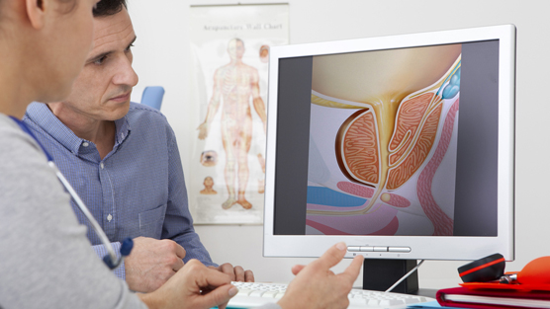
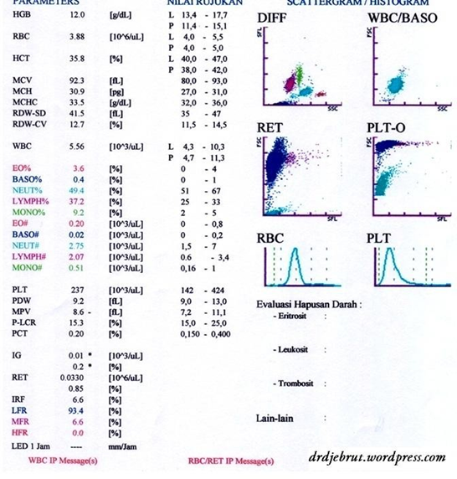
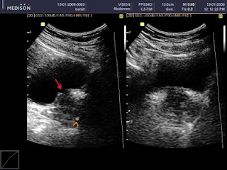
G. PEMERIKSAAN PENUNJANG
1. Urinalisa
2. Pemeriksaan
darah lengkap
3. Pemeriksaan radiologis

Slide 13
I. Fokus Intevensi
1. PENGKAJIAN
Sebelum Operasi (Pre Operasi)
Data Subyektif
1. Klien mengatakan nyeri saat berkemih
2. Sulit kencing
3. Frekuensi berkemih meningkat
4. Sering terbangun pada malam hari untuk miksi
5. Keinginan untuk berkemih tidak dapat ditunda
6. Nyeri atau terasa panas pada saat berkemih
7. Pancaran urin melemah
8. Merasa tidak puas sehabis miksi, kandung kemih tidak kosong dengan baik, merasa letih, tidak nafsu makan, mual dan muntah
9. Klien merasa cemas dengan pengobatan yang akan dilakukan

Slide 14
Data Obyektif
1. Ekspresi wajah tampak menahan nyeri
2. Terpasang kateter
Sesudah Operasi (Post Operasi)
a. Data Subyektif
1. Klien mengatakan nyeri pada luka post operasi
2. Klien mengatakan tidak tahu tentang diet dan pengobatan setelah operasi
b. Data Obyektif
1. Ekspresi tampak menahan nyeri
2. Ada luka post operasi tertutup balutan
3. Tampak lemah
4. Terpasang selang irigasi, kateter, infus

Slide 15
2. Riwayat kesehatan : riwayat penyakit dahulu, riwayat penyakit sekarang, riwayat penyakit keluarga, pengaruh BPH terhadap gaya hidup, apakah masalah urinari yang dialami pasien.
3. Pengkajian fisik
A. Gangguan dalam berkemih seperti : Sering berkemih, terbangun pada malam hari untuk berkemih, perasaan ingin miksi yang sangat mendesak, Nyeri pada saat miksi, pancaran urin melemah, rasa tidak puas sehabis miksi, jumlah air kencing menurun dan harus mengedan saat berkemih, aliran urin tidak lancar/terputus-putus, urin terus menetes setelah berkemih, ada darah dalam urin, kandung kemih terasa penuh, nyeri di pinggang, punggung, rasa tidak nyaman di perut, urin tertahan di kandung kencing, terjadi distensi kandung kemih
B. Gejala umum seperti keletihan, tidak nafsu makan, mual muntah, dan rasa tidak nyaman pada epigastrik
C. Kaji status emosi : cemas, takut
D. Kaji urin : jumlah, warna, kejernihan, bau
E. Kaji tanda vital

Slide 16
4. Kaji pemeriksaan diagnostik
A. Pemeriksaan radiografi
B. UrinalisaLab seperti kimia darah, darah lengkap, urine
5. Kaji tingkat pemahaman dan pengetahuan klien dan keluarga tentang keadaan dan proses penyakit, pengobatan dan cara perawatan di rumah.Rencana pengobatan tergantung pada penyebab, keparahan obstruksi, dan kondisi pasien. Jika pasien masuk RS dengan kondisi darurat karena ia tidak dapat berkemih maka kateterisasi segera dilakukan. Pada kasus yang berat mungkin digunakan kateter logam dengan tonjolan kurva prostatik. Kadang suatu insisi dibuat ke dalam kandung kemih (sitostomi supra pubik) untuk drainase yang adekuat. Jenis pengobatan pada BPH antara lain:
1. Observasi (watchfull waiting)
Biasa dilakukan pada pasien dengan keluhan ringan. Nasehat yang diberikan adalah mengurangi minum setelah makan malam untuk mengurangi nokturia, menghindari obat-obat dekongestan, mengurangi minum kopi dan tidak diperbolehkan minum alkohol agar tidak terlalu sering miksi. Setiap 3 bulan dilakukan kontrol keluhan, sisa kencing, dan pemeriksaan colok dubur
2. Terapi medikamentosa
Penghambat adrenergik  (prazosin, tetrazosin) : menghambat reseptor pada otot polos di leher vesika, prostat sehingga terjadi relaksasi. Hal ini akan menurunkan tekanan pada uretra pars prostatika sehingga gangguan aliran air seni dan gejala- gejala berkurang.

Slide 17
b. Penghambat enzim 5--reduktase, menghambat pembentukan DHT sehingga prostat yang membesar akan mengecil.
3.Terapi bedah Tergantung pada beratnya gejala dan komplikasi. Indikasi absolut untuk terapi bedah yaitu :
a. Retensi urin berulang
b. Hematuri
c. Tanda penurunan fungsi ginjal
d. Infeksi saluran kemih berulang
e. Tanda obstruksi berat seperti hidrokel
f. Ada batu saluran kemih.
4. Tindakan Pembedahan
Prostatektomi, Pendekatan transuretral merupakan pendekatan tertutup. Instrumen bedah dan optikal dimasukan secara langsung melalui uretra ke dalam prostat yang kemudian dapat dilihat secara langsung. Kelenjar diangkat dalam irisan kecil dengan loop pemotong listrik. Prostatektomi transuretral jarang menimbulakan disfungsi erektil tetapi dapat menyebabkan ejakulasi retrogard karena pengangkatan jaringan prostat pada kolum kandung kemih dapat menyebabkan cairan seminal mengalir ke arah belakang ke dalam kandung kemih dan bukan melalui uretra.

Slide 18
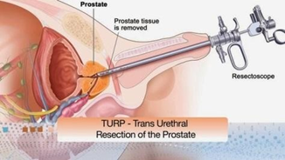
5. Insisi Prostat Transuretral ( TUIP ).
Yaitu suatu prosedur menangani BPH dengan cara memasukkan instrumen melalui uretra. Satu atau dua buah insisi dibuat pada prostat dan kapsul prostat untuk mengurangi tekanan prostat pada uretra dan mengurangi kontriksi uretral. Cara ini diindikasikan ketika kelenjar prostat berukuran kecil ( 30 gram/kurang ) dan efektif dalam mengobati banyak kasus BPH. Cara ini dapat dilakukan di klinik rawat jalan dan mempunyai angka komplikasi lebih rendah di banding cara lainnya.
6. TURP ( TransUretral Reseksi Prostat )
TURP adalah suatu operasi pengangkatan jaringan prostat lewat uretra menggunakan resektroskop, dimana resektroskop merupakan endoskop dengan tabung 10-3-F untuk pembedahan uretra yang dilengkapi dengan alat pemotong dan counter yang disambungkan dengan arus listrik. Tindakan ini memerlukan pembiusan umum maupun spinal dan merupakan tindakan invasive yang masih dianggap aman dan tingkat morbiditas minimal.

Slide 19
Pengelolaan Pasien Secara umum di Ruang Rawat
Pre operasi
a. Pemeriksaan darah lengkap (Hb minimal 10g/dl, Golongan Darah, CT, BT, AL).
b. Pemeriksaan EKG, GDS mengingat penderita BPh kebanyakan lansia c. Pemeriksaan Radiologi: BNO, IVP, Ronten thorax
d. Persiapan sebelum pemeriksaan BNO puasa minimal 8 jam. Sebelum pemeriksaan IVP pasien diberikan diet bubur kecap 2 hari, lavemen puasa minimal 8jam, dan mengurangi bicara untuk meminimalkan masuknya udara
2. Post operasi
a. Irigasi/Spoling dengan Nacl
- Post operasi hari 0 : 80 tetes/menit
- Hari pertama post operasi : 60 tetes/menit
- Hari ke 2 post operasi : 40 tetes/menit
- Hari ke 3 post operasi : 20 tetes/menit
- Hari ke 4 post operasi diklem
- Hari ke 5 post operasi dilakukan aff irigasi bila tidak ada masalah (urin dalam kateter bening)

Slide 20
b. Hari ke 6 post operasi dilakukan aff drain bila tidak ada masalah (cairan serohemoragis < 50cc)
c. Infus diberikan untuk maintenance dan memberikan obat injeksi selama 2 hari, bila pasien sudah mampu makan dan minum dengan baik obat injeksi bisa diganti dengan obat oral.
d. Tirah baring selama 24 jam pertama. Mobilisasi setelah 24 jam post operasi
e. Dilakukan perawatan luka dan perawatan DC hari ke-3 post oprasi dengan betadin
f. Anjurkan banyak minum (2-3l/hari)
g. DC bisa dilepas hari ke-9 post operasi
h. Hecting Aff pada hari k-10 post operasi.
i. Cek Hb post operasi bila kurang dari 10 berikan tranfusi
j. Jika terjadi spasme kandung kemih pasien dapat merasakan dorongan untuk berkemih, merasakan tekanan atau sesak pada kandung kemih dan perdarahan dari uretral sekitar kateter. Medikasi yang dapat melemaskan otot polos dapat membantu mengilangkan spasme. Kompres hangat pada pubis dapat membantu menghilangkan spasme.
k. Jika pasien dapat bergerak bebas pasien didorong untuk berjalan-jalan tapi tidak duduk terlalu lama karena dapat meningkatkan tekanan abdomen, perdarahan
l. Latihan perineal dilakukan untuk membantu mencapai kembali kontrol berkemih. Latihan perineal harus dilanjutkan sampai passien mencapai kontrol berkemih.
m. Drainase diawali sebagai urin berwarna merah muda kemerahan kemudian jernih hingga sedikit merah muda dalam 24 jam setelah pembedahan.

Slide 21
n. Perdarahan merah terang dengan kekentalan yang meningkat dan sejumlah bekuan biasanya menandakan perdarahan arteri. Darah vena tampak lebih gelap dan kurang kental.
DIAGNOSA KEPERAWATAN YANG MUNGKIN MUNCUL
Pre operasi
1. Nyeri akut berhubungan dengan agen injuri biologi
NOC :
- Pain level
- Pain control
- Comfort level Kriteria hasil
- Mampu mengontrol Nyeri
- Rasa Nyeri berkurang
- Mampu mengenal Nyeri (Skala,intensitas,frekuensi)
NIC :
- Kaji skala Nyeri
- Observasi reaksi non verbal dari ketidak nyamanan
- Gunakan teknik komunikasi terapeutik untuk mengkaji pengalaman nyeri
- Ciptakan lingkunganm yang nyaman (Suhu ruangan,Pencahayaan dan kebisingan)
- Ajarkan pasien pengobatan non farmakologi (Managemen Nyeri)
-Kolaborasikan pemberian analgetik (Anti nyeri)

Slide 22
2. Cemas berhubungan dengan perubahan status kesehatan atau menghadapi proses bedah.
NOC :
- Anxiety self-Control
- Anxiety level
- Coping Kriteria hasil
- Mampu mengidentifikasi Cemas
- Mampu mengontrol Cemas
- Vital Sign dalam batas normal
-Menunjukan berkurangnya kecemasan
NIC :
- Gunakan pendekatan yang menenangkan
- Jelaskan prosedur dan apa yang dirasakan selama prosedur
- Pahami perspektifpasien terhadap situasi strees
- Motivasi keluarga untuk menemani
- Identifikasi tingkat kecemasan
- Motivasi pasien untuk mengungkapkan perasaannya
- Intruksikan pasien menggunakan teknik relaksasi
-

Slide 23
3. Ketidakseimbangan nutrisi : kurang dari kebutuhan tubuh berhubungan dengan factor biologi
NOC :
- Nutrisitional status
- Nutrisitional status : food and Fluid intake
- Nutrisitional status : Nutrien intake
- Weight control Kriteria hasil
- Berat badan (BB) ideal sesuai tinggi badan
- Mampu mengidentifikasi kebutuhan nutrisi
- tidak ada tanda-tanda malnutrisi
- Peningkatan fungsi pengecapan dan menelan
-Tidak ada penurunan BB yang berarti
NIC :
- Kaji adanya alergi makanan
- Kolaborasikan dengan ahli gizi untuk menentukan jumlah kalori dan nutrisi yang dibutuhkan pasien
- Monitor intake dan output pasien
- informasikan pentingnya nutrisi bagi pasien

Slide 24
4. Perubahan pola eliminasi berhubungan dengan spasme kandung kemih NOC :
- Urinary elimination
- Urinary Contiunence Kriteria hasil
- Kandung kemih kosongkan secara penuh
-Tidak ada residu urine > 100-200 cc
- Intake cairan dalam rentang normal
- Bebas dari ISK
-Tidak ada spasme bladder
- Balance Cairan seimbang
NIC :
- Observasi output urine
- Masukan kateter kemih
- Anjurkan pasien atau keluarga merekam output urine

Slide 25
Post operasi
1. Nyeri akut berhubungan agen injuri fisik
NOC :
- Pain level
- Pain control
- Comfort level Kriteria hasil
- Mampu mengontrol Nyeri
- Rasa Nyeri berkurang
- Mampu mengenal Nyeri (Skala,intensitas,frekuensi)
NIC :
- Kaji skala Nyeri
- Observasi reaksi non verbal dari ketidak nyamanan
- Gunakan teknik komunikasi terapeutik untuk mengkaji pengalaman nyeri
- Ciptakan lingkunganm yang nyaman (Suhu ruangan,Pencahayaan dan kebisingan)
- Ajarkan pasien pengobatan non farmakologi (Managemen Nyeri)
- Kolaborasikan pemberian analgetik (Anti nyeri)

Slide 26
2 Resiko infeksi berhubungan dengan prosedur infasiv pembedahan
NOC :
- Immune Status
- Knowledge : Infection control
- Risk control Kriteria hasil
- Klien bebas dari tanda-tanda infeksi
- Mampu mencegah timbulnya infeksi
- Jumlah leukosit dalam jumlah normal
- Menunjukan perilaku hidup sehat
NIC :
- Monitor kerentanan terhadap infeksi
- Batasi pengunjung
- Pertahankan teknik asepsis
- Inspeksi kondisi luka/ insisi bedah
- Berikan perawatan luka
- Motivasi untuk istirahat
- Motivasi masukan nutrisi yang cukup
- Ajarkan Cuci tangan
- Jika terlihat tanda-tanda infeksi colaborasikan dengan dokter

Slide 27
3. Kurang pengetahuan tentang penyakit, diit, dan pengobatan b.d kurangnya paparan informasi.
NOC :
- Mampu menggambarkan diet yang dianjurkan
- Mengetahui makanan-makanan yang boleh dikonsumsi
- Mengetahui tujuan dari diet yang dianjurkan
- Mampu memilih makanan-makanan yang dianjurkan dalam diet
NIC :
- Kaji pengetahuan tentang diet yang dianjurkan
- Berikan penyuluhan diit pada pasien post operasi
4. Defisit perawatan diri berhubungan dengan imobilisasi pasca operasi
NOC :
- Self Care Status
- Self Care: Dressing
- Activity Tolerance
- Fatigue level
- Mobility : physiocal impaired
- Ambulation
- Activity Intolerance Kriteria hasil
- Mampu melakukan ADLs yang paling mendasar dari aktivitas perawatan diri

Slide 28
- Mengerti tujuan dari peningkatan mobilitas
- Menyatakan perasaan dalam meningkatkan kekuatan dan kemampuan berpindah
NIC :
- Monitor Vital Sign
- Ajarkan Ambulasi
- Ajarkan ROM
- Ajarkan Senam Kegel
- Latih pasien dalam pemenuhan kebutuhan ADLs secara mandiri
- Dampingi dan bantu pasien saat mobilisasi dan bantu kebutuhan ADLs
- Ajarkan pasien bagaimana merubah posisi dan berikan bantuan jika diperlukan

